Slide 1
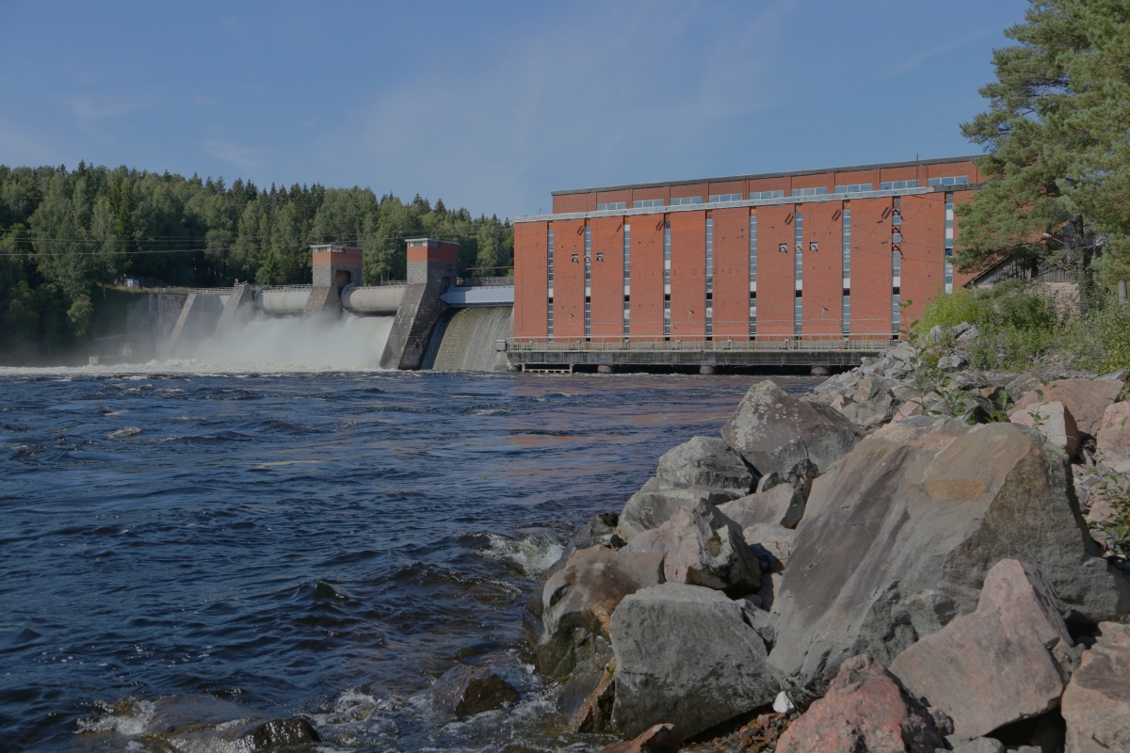

БЮДЖЕТ ДЛЯ ГРАЖДАН
Исполнение бюджета
муниципального образования «Светогорское городское поселение» за 1 квартал 2021 года

Slide 2

Исполнение бюджета осуществлялось в соответствии с
положением о бюджетном процессе в муниципальном образовании «Светогорское городское поселение»
решением Совета депутатов МО «Светогорское городское поселение» № 40 от 08 декабря 2020 года «О бюджете муниципального образования «Светогорское городское поселение» Выборгского района Ленинградской области на 2021 год и на плановый период 2022 и 2023 годов» с последующими изменениями
сводной бюджетной росписью и утвержденными лимитами бюджетных обязательств

Slide 3
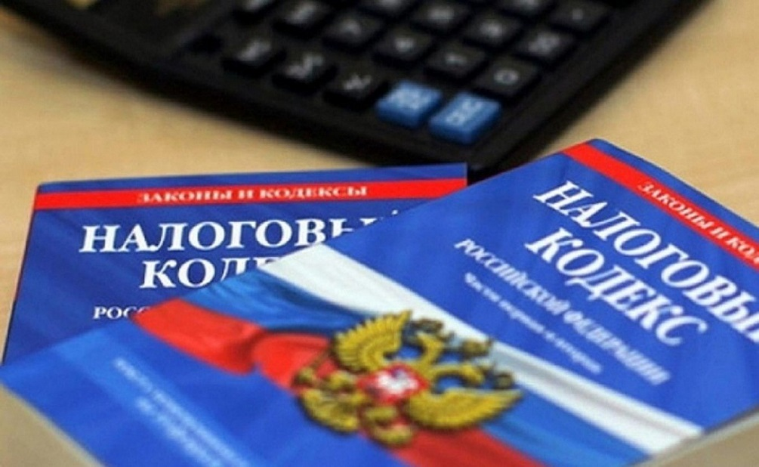

Доходы бюджета
Доходы бюджета
Налоговые доходы
46,2%
15 479 058
Неналоговые доходы
18,8%
6 311 417
Безвозмездные поступления
35%
11 725 237
33 миллиона 515 тысяч 712 рублей

Slide 4

Доходы бюджета
Исполнение доходной части бюджета
Налоговые доходы бюджета
Наименование доходных источников | План на 1 квартал 2021 года | Исполнено за 1 квартал 2021 года | % исполнения за 1 квартал 2021 года
Налог на доходы физических лиц | 12 168 318 | 12 202 477 | 100%
Акцизы по подакцизным товарам (продукции), производимым на территории Российской Федерации | 650 861 | 650 862 | 100%
Налог на имущество физических лиц | 170 176 | 170 178 | 100%
Земельный налог | 2 455 540 | 2 455 541 | 100%

Slide 5


Доходы бюджета
Исполнение доходной части бюджета
Неналоговые доходы бюджета
Наименование доходных источников | План на 1 квартал 2021 года | Исполнено за 1 квартал 2021 года | % исполнения за 1 квартал 2021 года
Арендная плата за земельные участки | 2 430 889 | 2 430 890 | 100%
Доходы от сдачи в аренду имущества | 876 729 | 876 730 | 100%
Прочие доходы от использования имущества, находящегося в собственности городских поселений | 1 157 893 | 1 157 894 | 100%
Доходы от продажи имущества и земли | 534 000 | 1 489 241 | 279%
Административные штрафы, неустойки, пени | 2 000 | 4 081 | 204%
Прочие неналоговые доходы | 352 581 | 352 581 | 100%

Slide 6

Доходы бюджета
Исполнение доходной части бюджета
Безвозмездные поступления бюджета
Наименование доходных источников | План на 1 квартал 2021 года | Исполнено за 1 квартал 2021 года | % исполнения за 1 квартал 2021 года
Дотации бюджетам городских поселений на выравнивание бюджетной обеспеченности из бюджета субъекта Российской Федерации | 10 627 110 | 10 627 110 | 100%
Прочие субсидии бюджетам городских поселений | 1 347 975 | 1 347 975 | 100%
Субвенции бюджетам городских поселений на выполнение передаваемых полномочий субъектов РФ | 490 353 | 490 354 | 100%
Субвенции бюджетам городских поселений на осуществление первичного воинского учета на территориях, где отсутствуют военные комиссариаты | 223 000 | 223 000 | 100%
Доходы бюджетов городских поселений от возврата остатков субсидий, субвенций и иных межбюджетных трансфертов, имеющих целевое назначение, прошлых лет из бюджетов муниципальных районов | 0 | 105 241 | 0%
Возврат остатков субсидий, субвенций и иных межбюджетных трансфертов, имеющих целевое назначение, прошлых лет из бюджетов городских поселений | 0 | - 1 068 443 | 0%

Slide 7


Работа Комиссии по сокращению задолженности по налоговым и неналоговым платежам в бюджет
МО «Светогорское городское поселение»
Кол-во направленных претензий | Кол-во проведенных заседаний | Результаты погашения задолженности
 |  | Кол-во претензий | Сумма (руб.)
113 | 1 | 23 | 351 100

Slide 8

Структура расходов бюджета
МО «Светогорское городское поселение»
8 миллионов 406 тысяч 905 рублей

Slide 9




МП «Основные направления осуществления управленческой деятельности и развитие муниципальной службы в муниципальном образовании «Светогорское городское поселение» Выборгского района Ленинградской области»
134 тысячи 506 рублей
Техническое сопровождение и обеспечение доступа информационному ресурсу «Адресный план поселения» – 16 тысяч 068 рублей
Информационное обслуживание СПС Консультант Плюс – 13 тысяч рублей
Услуги по сервисному обслуживанию компьютерной техники, оборудования, офисной техники, АТС – 67 тысяч 993 рубля
Оказание услуг по комплексному обслуживанию информационной системы 1С Бухгалтерия-8 – 19 тысяч 945 рублей
Обслуживание ранее установленных систем АЦК – 17 тысяч 500 рублей

Slide 10


МП «Развитие форм местного самоуправления и социальной активности населения на территории
МО «Светогорское городское поселение»»
336 тысяч 079 рублей
Нормативное, информационное обеспечения деятельности органов местного самоуправления и участия населения в осуществлении местного самоуправления (газета «Вуокса») – 333 тысячи 979 рублей
популяризация местного самоуправления, государственных символов, стимулирование социальной активности, достижений граждан, коллективов учреждений, организаций, общественных организаций и объединений, добившихся значительных успехов в трудовой деятельности и общественной работе, внесших значительный вклад в развитие местного самоуправления (поздравительные открытки, цветы) – 2 тысячи 100 рублей

Slide 11



МП «Безопасность
МО «Светогорское городское поселение»»
79 тысяч 333 рубля
Оказание услуг по обеспечению готовности к оперативному реагированию на чрезвычайные ситуации и проведению работ по их ликвидации – 46 тысяч рублей
Обслуживание аппаратно-программного комплекса автоматизированной информационной системы «Безопасный город» – 33 тысячи 333 рубля

Slide 12


МП «Развитие и поддержка малого и среднего предпринимательства в МО «Светогорское городское поселение»»
20 тысяч рублей
Услуги по изготовлению дипломов, посвященных вопросам развития малого и среднего предпринимательства - 20 тысяч рублей

Slide 13

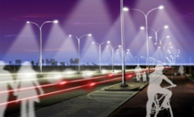

МП «Формирование городской среды и обеспечение качественным жильем граждан на территории
МО «Светогорское городское поселение»
7 миллионов 442 тысячи 192 рубля
Подпрограмма: «Повышение уровня благоустройства территорий населённых пунктов»
Уличное освещение – 2 миллиона 164 тысячи 481 рубль
Эксплуатационно – техническое обслуживание объектов наружного освещения – 302 тысячи 500 рублей
Содержание улично-дорожной сети – 3 миллиона 481 тысяча 115 рублей

Slide 14



МП «Формирование городской среды и обеспечение качественным жильем граждан на территории
МО «Светогорское городское поселение»
7 миллионов 442 тысячи 192 рубля
Подпрограмма: «Повышение уровня благоустройства территорий населённых пунктов»
Услуги по проверке сметной документации на выполнение работ по ремонту участка автомобильной дороги по ул. Гарькавого в г. Светогорске (от моста до ул. Спортивная) – 9 тысяч рублей
Организация и содержание территорий поселения (поставка, монтаж и демонтаж праздничной атрибутики – 150 тысяч рублей
Подпрограмма: «Обеспечение качественным жильём граждан»
Взносы на капитальный ремонт за муниципальные жилые помещения –
1 миллион 123 тысячи 330 рублей
Содержание и обслуживание муципального жилищного фонда – 211 тысяч
766 рублей

Slide 15



Муниципальная программа «Развитие культуры, физической культуры и массового спорта, молодёжной политики
МО «Светогорское городское поселение»»
14 миллионов 986 тысяч 081 рубль
Подпрограмма: «Развитие культуры»
Предоставление субсидии МБУ «КСК г. Светогорска» на организацию деятельности клубных формирований и формирований самодеятельного народного творчества, библиотечное, библиографическое и информационное обслуживание пользователей библиотек и на содержание (эксплуатацию) имущества, находящегося в государственной (муниципальной) собственности – 8 миллионов 633 тысячи 775 рублей
Предоставление субсидии на возмещение расходов по проведение государственной экспертизы достоверности стоимости сметной документации на выполнение работ по ремонту фасада и кровли Дома Культуры – 130 тысяч 065 рублей
Подпрограмма: «Развитие физической культуры и массового спорта»
Предоставление субсидии МБУ «КСК г. Светогорска» на проведение занятий физкультурно-спортивной направленности по месту проживания граждан, а также на организацию и проведение официальных физкультурных (физкультурно-оздоровительных) мероприятий – 6 миллионов 222 тысячи 241 рубль

Slide 16
Непрограммные расходы | Бюджетные назначения, руб.
Функционирование представительных органов местного самоуправления (Совет депутатов МО «СГП») | 181 868,00
Содержание органов местного самоуправления администрации МО «СГП» | 4 071 516,00
Расходы на обеспечение деятельности отдела по управлению имуществом МО «Светогорское городское поселение» | 605 445,00
Расходы на обеспечение деятельности муниципального учреждения казенного типа «БАХО» | 1 227 921,00
Мероприятия в области информационно-коммуникационных технологий и связи | 82 546,00
Расходы, связанные с оформлением, содержанием, обслуживанием и ремонтом объектов муниципального имущества | 18 995,00
Организация и содержание территорий поселения (МУ «БАХО») | 625 912,00
Межбюджетные трансферты бюджету МО «ВРЛО» на осуществление полномочий: в сфере градостроительства | 280 725,00
По подготовке документов для присвоения адресов объектам адресации, аннулированию адресов | 1 425,00
На приватизацию жилых помещений, находящихся в собственности МО «СГП» | 38 750,00
По организации ритуальных услуг | 51 400,00
По внешнему муниципальному финансовому контролю | 11 975,00
Осуществление полномочий по участию в предупреждении чрезвычайных ситуаций в границах муниципального образования | 86 950,00
Расходы, производимые за счет средств федерального бюджета на осуществляющих полномочия по первичному воинскому учету на территории, где отсутствует военные комиссариаты | 107 615,00
Расходы, производимые за счет средств областного бюджета, в сфере профилактики безнадзорности и правонарушений несовершеннолетних | 362 911,00
Расходы, производимые за счет средств областного бюджета, в сфере административных правоотношений | 945,00
Доплаты к пенсиям муниципальных служащих на основании Федерального закона от 02.03.2007г. №25-фз «О муниципальной службе в РФ и Областной закона от 25.11.2002г. №52-оз | 544 006,00
Уплата сборов, штрафов и пени | 106 000,00
ИТОГО | 8 406 905,00

Slide 17
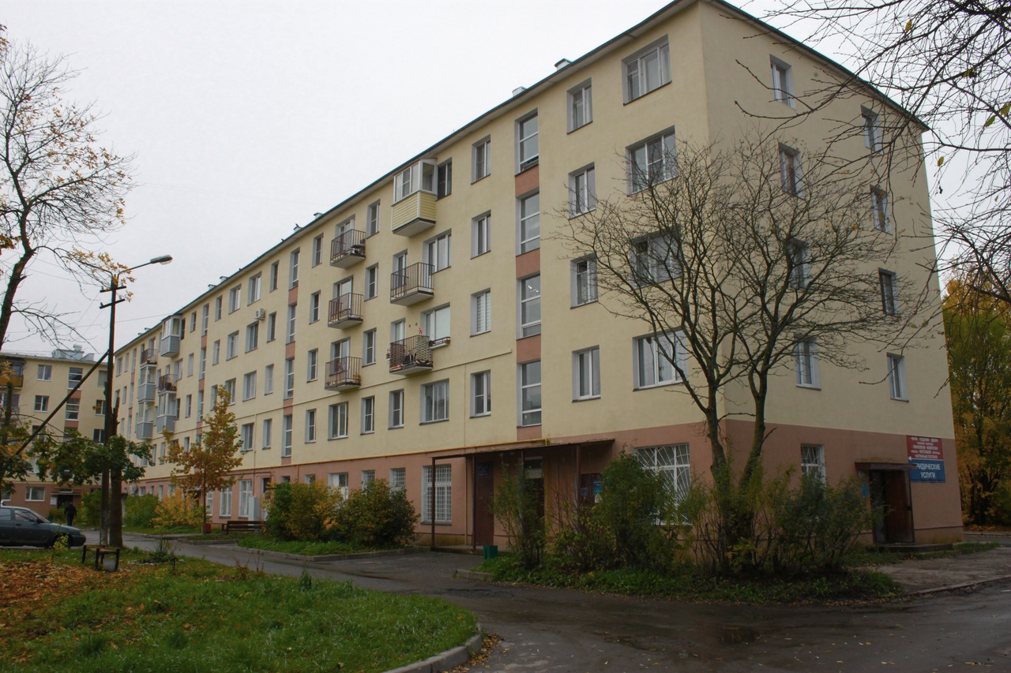
Спасибо за внимание!

Slide 18
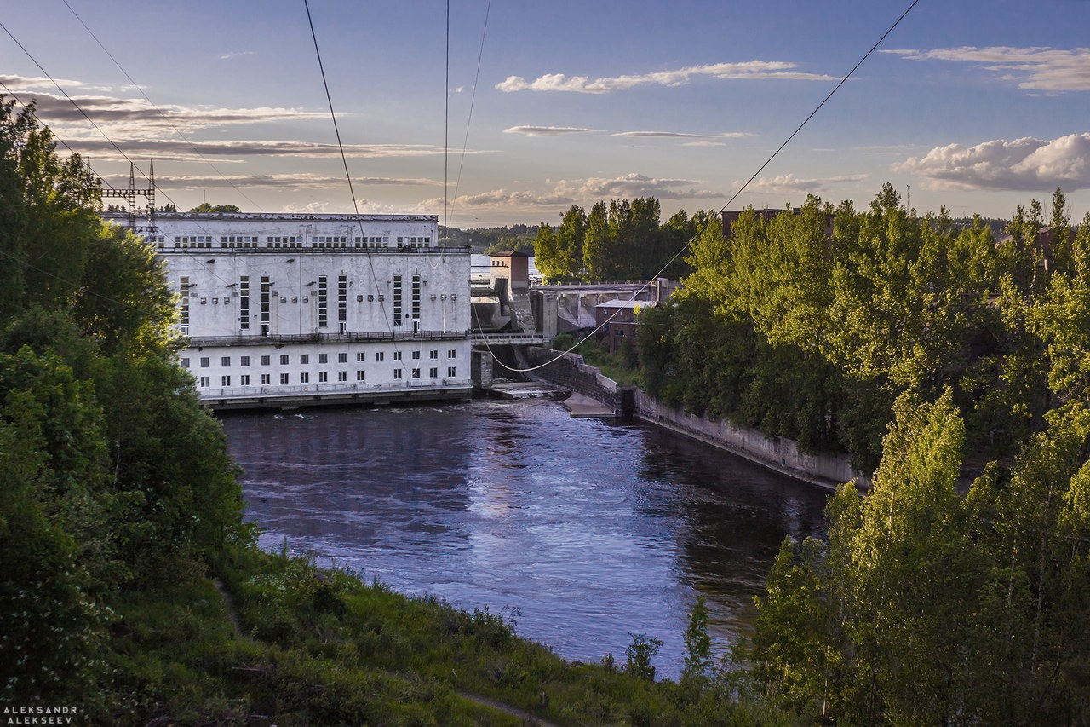
Исполнение бюджета муниципального образования «Светогорское городское поселение» за 1 квартал 2021 года

